Slide 1
Курсы и клубы. Новые подходы в организации работы по становлению личности школьников.
Солдатенко Ксения Игревна, учитель технологии, заместитель директора по ВР

Slide 2
Склонности
Способности
Интересы

Slide 3
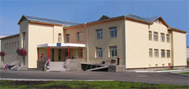
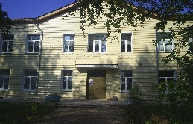
Курсы, клубы по интересам
Кружки, секции (ДО)
ДК, Новик…
Работа классного руководителя

Slide 4
Что такое курс и клуб
курс
Дополнительная образовательная программа, которая имеет законченный цикл и связанная с удовлетворением индивидуальных образовательных интересов, потребностей и склонностей каждого школьника.
клуб
Объединение детей и подростков на основе совпадения интересов, стремления к общению, совместному проведению досуга и отдыха. Главные принципы клуба - добровольность членства, единство цели, совместная деятельность в непосредственном контакте друг с другом.

Slide 5
Направленность курсов
Развитие РАЗЛИЧНЫХ способностей через создание определенного продукта
формирование основ проектной деятельности.

Slide 6
Направленность клубов
создание условий для выявления, удовлетворения и развития интересов, способностей и склонностей школьников;
предоставление детям возможности удовлетворить свои потребности в творческой деятельности;
организация общения учащихся по интересам;

Slide 7
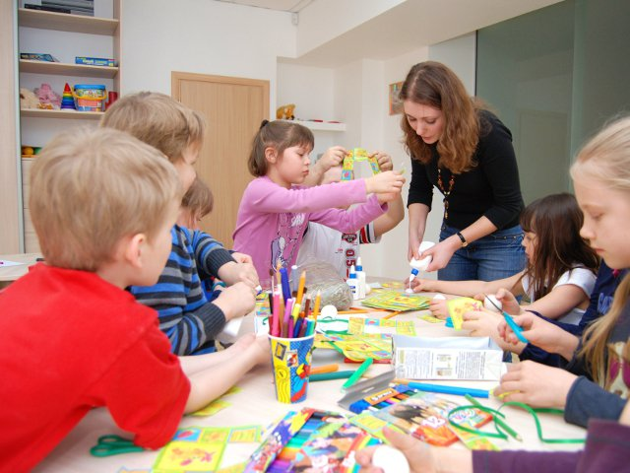
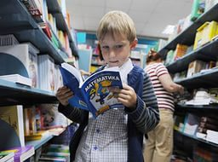
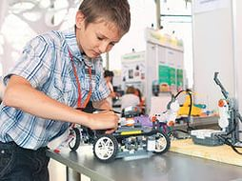
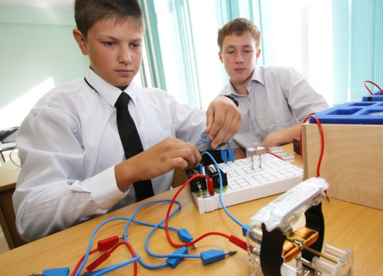
Курсы, клубы
творческие
гуманитарного цикла
прикладные
Естественно-научные

Slide 8
В основе занятий лежит проектная технология, что обеспечивает получение дополнительных знаний и практических навыков в дружественной и социальной среде.

Slide 9
Результат –сформированные УУД в виде итоговых групповых или индивидуальных проектов
Личностно-ориентированная модель внеурочной деятельности обеспечивает реализацию принципов доступности дополнительного образования и добровольности посещения клубов по интересам;
Дифференцированный подход в организации деятельности клубов через создание условий для индивидуальных проб и возможности, тем самым, самостоятельного выбора;
Условия для погружения наиболее успешных и продвинутых детей в различные виды деятельности;

